Slide 1
Java微服务实践 Spring Boot 初体验
小马哥

Slide 2


Java 微服务实战系列课堂

Slide 3
Java 微服务实战系列课堂
课堂资源
https://segmentfault.com/n/1330000009887617
课件资源
https://github.com/mercyblitz/segmentfault-lessons/
JSR资源
https://github.com/mercyblitz/jsr

Slide 4
议题
微服务的介绍
微服务发展的历程
微服务面临的挑战
Java微服务实践

Slide 5
微服务的介绍
概念
Microservices are a more concrete and modern interpretation of service-oriented architectures (SOA) used to build distributed software systems（Source:wikipedia）
目的
解决单体应用（Monolithic Application）规模增加时所带来的问题
关键字
Monolithic、SOA、架构、分布式系统

Slide 6
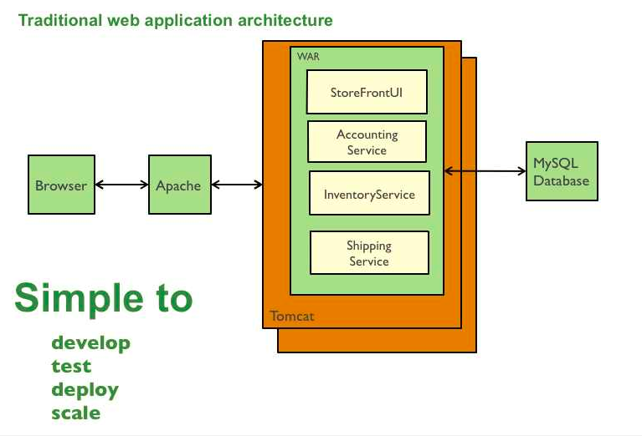
微服务的介绍
单体应用（Monolithic）

Slide 7
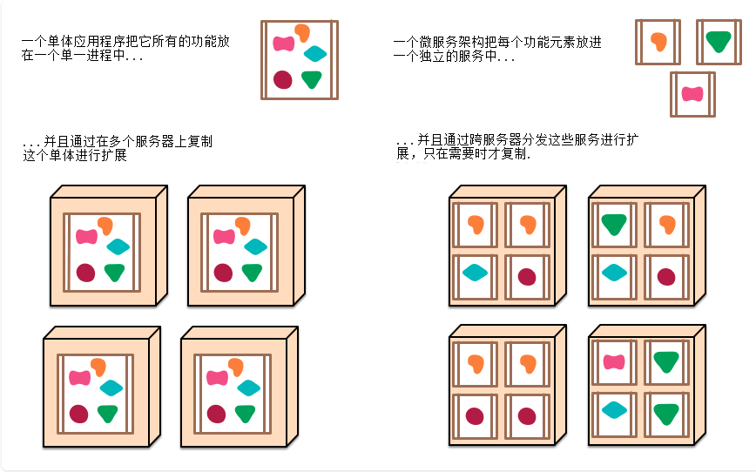
微服务的介绍
单体应用（Monolithic） VS 微服务

Slide 8
微服务的介绍
单体应用（Monolithic） VS 微服务
优势
开发（ Development ）
稳定（ Stability ）
性能（Performance）
部署（Deployment）
不足
中心化（ Centralization ）
耦合（ Coupling ）
学习成本（Learning Cost）
伸缩（Scale）
持续交付（Continuous Delivery）

Slide 9
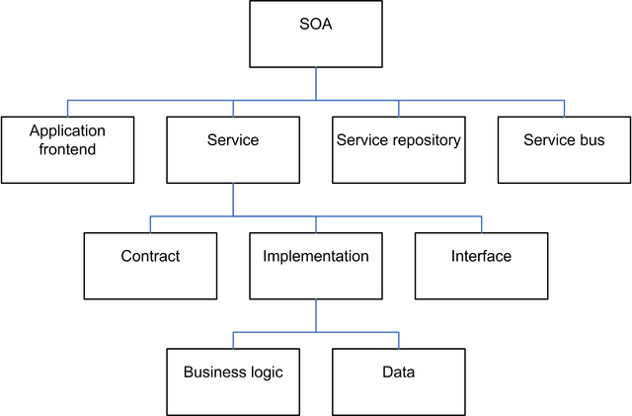
微服务的介绍
面向服务架构（ Service-oriented architecture）

Slide 10
微服务的介绍
面向服务架构（SOA） VS 微服务
类同
面向服务（ Service-Oriented ）
松耦合（Loose-Coupling）
模块化（Modular）
分布式计算（Distributed Computing）
平台无关性（Independent Platform）
差异
“原子性”（Atomic）
领域驱动设计（DDD）
开发运维体系（DevOps）

Slide 11
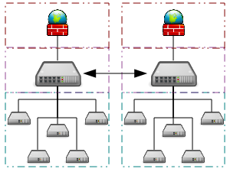
微服务发展的历程
进程间通讯（Inter-Process Communication）
近端通讯（Local ）
文件（File)
消息队列(Message)
共享内存（Shared Memory）
其他（Pipe、MMF）
远端通讯（ Remote ）
套接字（Socket）
远程过程调用（RPC）

Slide 12
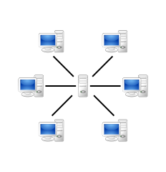
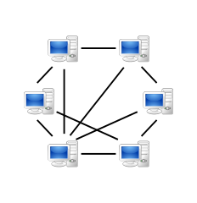
微服务发展的历程
分布式计算（ Distributed Computing）
模型（Model）
客户端-服务端（Client-Server）
点对点（Peer To Peer）

Slide 13
微服务发展的历程
分布式计算（ Distributed Computing）
分类（Type）
同步（ Synchronous ）
异步（ Asynchronous ）
通讯协议（Communication Protocol）
HTTP（ Hypertext Transfer Protocol ）
自定义协议（ User-Defined Protocol ）
传输介质（Media）
文本（Text）
二进制（Binary）

Slide 14
微服务发展的历程
SOA（ Service-oriented architecture）
层次划分
消费接口（Consumer Interface）
业务处理（Business Process）
服务组件（Services Component）
技术
SOAP
CORBA
RMI
REST
ESB

Slide 15
微服务面临的挑战
技术挑战
注册与发现（Registry and Discovery）
路由（Routing）
可靠性（ Reliability ）
延迟（Latency ）
热点（Hotspot）
短路（ Circuit Break ）
伸缩（Scale）
异步（Async）
监控（Monitoring）
配置（Configuration）
数据同步（Data Sync）
安全（Security）

Slide 16
Java 微服务实践
元编程（Meta Programming）
在Java编程语言中，元编程是一种新型的变成模式，目的是减少代码行数，得到事半功倍的效果。
主要模式
注解驱动（Annotation-Driven）
反射驱动（Reflection-Driven）
表达式驱动（Expression-Driven）
Lambda（Java 8 Introduced）
Script On JVM（Groovy、JavaScript等）
接口编程（Interface Programming）
又称之为契约编程，在OOP语言中，其契约范围包括方法名称、方法入参（类型和顺序）、方法返回值（类型）以及异常情况等元数据。

Slide 17
Java 微服务实践
DEMO

Slide 18
Java 微服务实践
监控（Monitoring And Control）
DevOps = Dev + Ops
Dev In Spring Boot = Services
Ops In Spring Boot = Management
Management = Endpoints
Endpoints = Monitoring And Control

Slide 19
Java 微服务实践
DEMO

Slide 20
Java 微服务实践
JVM
通用（General）
线程（Threading）
内存（Memory）
日志（Logging）
指标（Metrics）
Counter: 计数器, 事件发生的总次数, 会员登录的总次数, cache请求的总次数等.
Gauge: 计量表, 某一时刻的数据,如仪表盘上的温度,速度等,网络上如内存,cpu,网络等
Meters: 事件发生的频率, 如1分钟,5分钟和15分钟总共发生多少次. 如1分钟我们消费了多少消息, 5分钟发送了多少消息, 如linux下的uptime和top工具.
Histogram: 柱状图, 主要是处理事件值的区间值, 如最大,最小,平均, 95%的标准偏差. 通常和处理的时长或个数有关联,如处理某一类任务耗费的事件,单位事件处理的任务数等.
Timers: timer是发生频率和柱状图的组合,如QPS,我们要统计请求的频率,同时在统计每次请求的时间等.

Slide 21
Java 微服务实践
DEMO

Slide 22
Java 微服务实践
Q&A

